Slide 1
MAGENTO代码基础
by zx

Slide 2
magento 创建阐述
1
Magento日常开发及调试优化方法
2
目录
Vendor 引入及使用
3
magento 优化的几个方向
4
magento 相关语法规范
5
Magento简单模块开发
6

Slide 3
Part1 Magento创建阐述

Slide 4
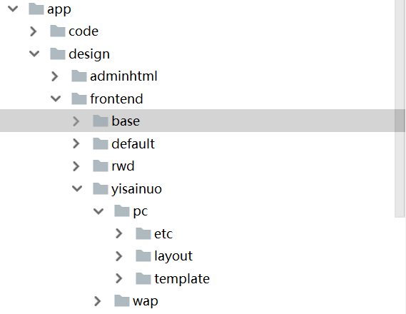
Magento 框架阐述（主题创建及使用）

Slide 5

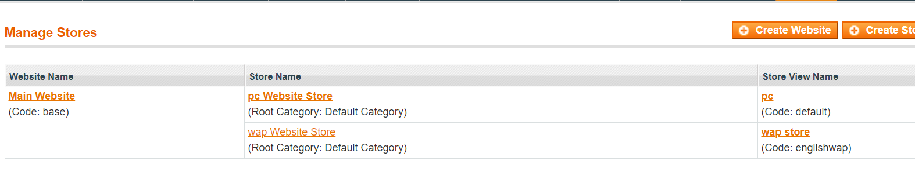
Etc
后台设置主题

Slide 6
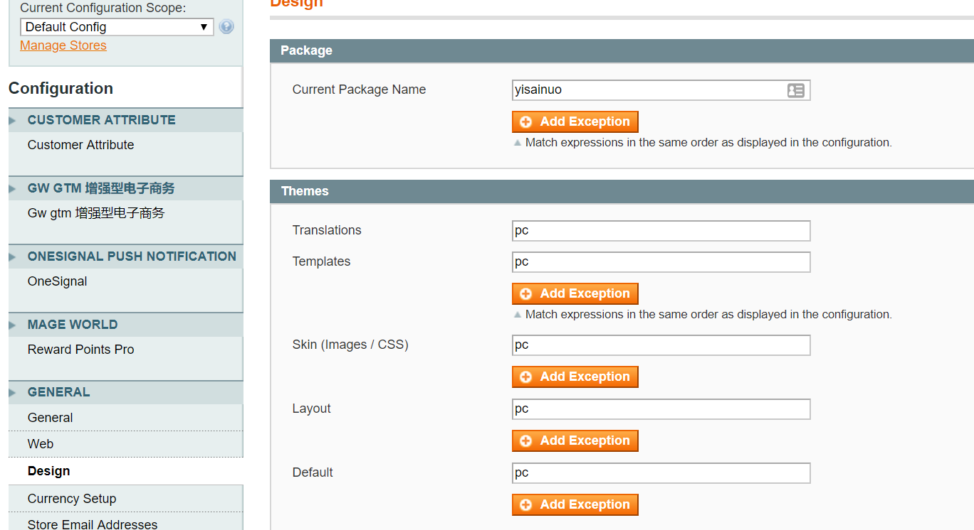
Notes:
各个主题使用不同的根栏目，便于后期的单独调用

Slide 7
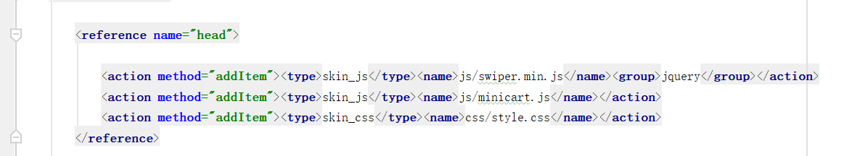
Layout
这里建议调用jquery相关库的时候标记上group 这样便于后期的js压缩处理；

Slide 8
Part2 Magento日常开发及调试优化方法

Slide 9
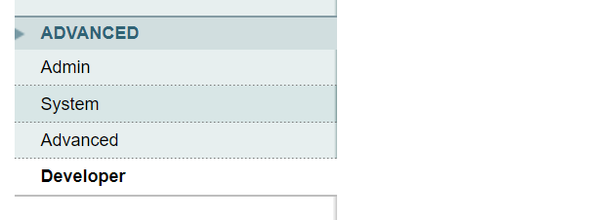
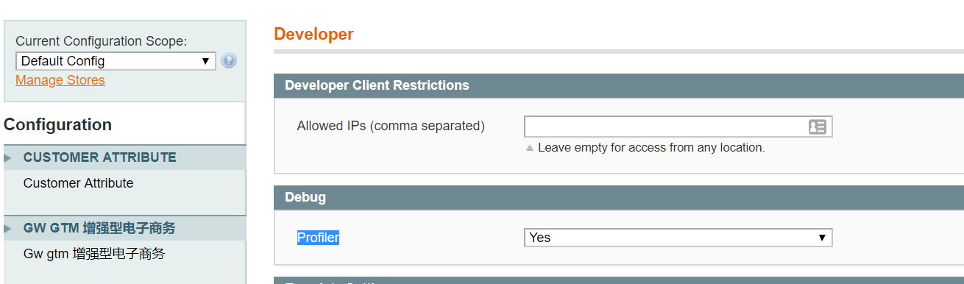
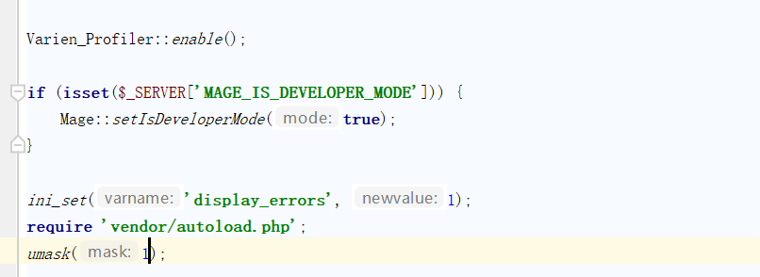
Php及mysql调试
Varien_Profiler::enable();
umask(1);

Slide 10
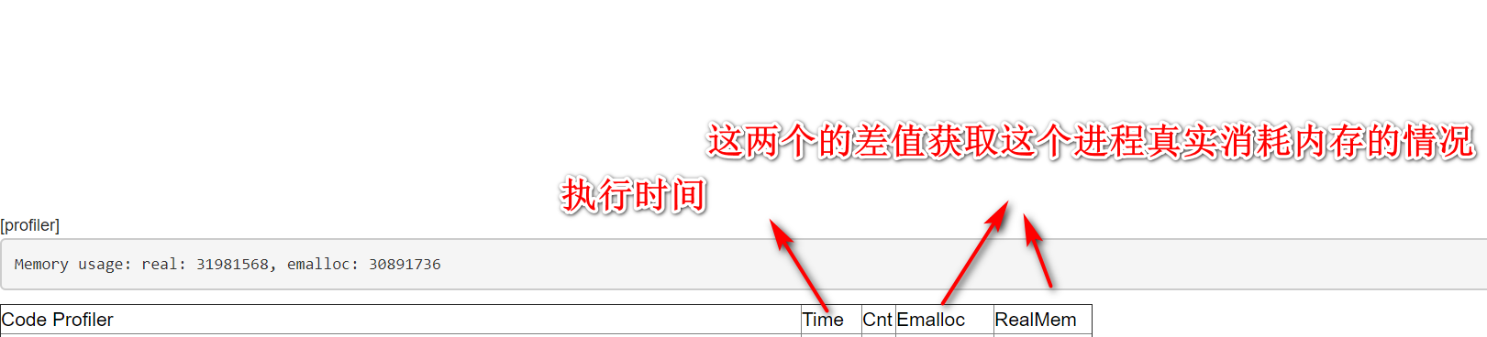
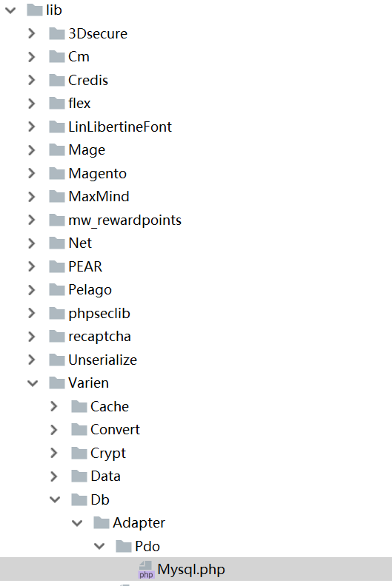
2、Mage::log()
3、mysql 调试
lib/Varien/Db/Adapter/Pdo/Mysql.php
var/debug/pdo_mysql.log
4、php 开启慢日志开启
/usr/local/php/etc/php-fpm.conf
request_slowlog_timeout = 0
slowlog = var/log/slow.log
5、nginx 错误日志调试
6、mysql 慢日志开启
Notes:
https://www.cnblogs.com/luyucheng/p/6265594.html
这个章节以演示为主

Slide 11
Part3 Vendor引入及使用

Slide 12
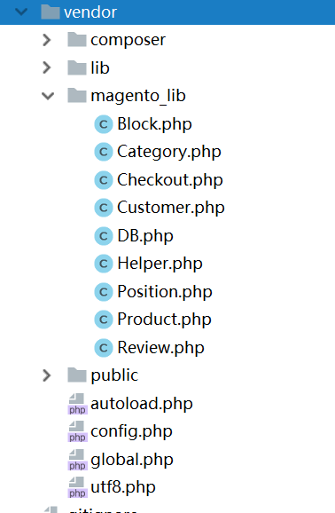
echo Magento\Block::get_block('HOME_TRENDING_FIRST_COLUMN');

Slide 13
Magento 性能优化（目前主要做的）

Slide 14
1、前端js,css优化
2、MySQL优化—日志定时清理
3、Php 代码优化
[1]、这里我们主要做购物车及支付页面的代码优化
[2]、个人建议：不再使用firecheckout 页面，重构（7月份完成）

Slide 15
Part4 Magento语法规范

Slide 16
css建议
1、原有的css文件不再大面积的增加
2、首页,列表，详情，付款等页面引入各自的文件，原则上大面的效果放于各自的文件里面（通用的文件命名待定）
3、各个设计师在添加对应的样式时候写上自己的注释（见备注）
4、css里面的注释均以 /**/ 方式进行注释
Notes:
/*
author:
date：
description:
*/

Slide 17
js 规范建议
1、jquery 库不要重复引入
2、创建我们自己的js文件，并且放于网站底部
3、函数的命名使用小驼峰方式
setTitle（）；
4、js 放于我们自己的js文件中，原则上不再向html直接写入文件
5、注释我们使用 /**/ 格式--多行注释，同样是考虑压缩的问题
Notes:
https://blog.csdn.net/sunshine940326/article/details/72810000
ie+ 之后浏览器支持异步加载
https://www.cnblogs.com/yjzhu/archive/2017/02/13/6394426.html --js建议
/*
author:
date：
description:
*/

Slide 18
html,css 建议
1、class,id的命名不要使用汉语拼音
2、a image 均需添加title ,alt
3、《！----》
《！----》
4、按钮

Slide 19
Part5 Magento简单模块开发

Slide 20
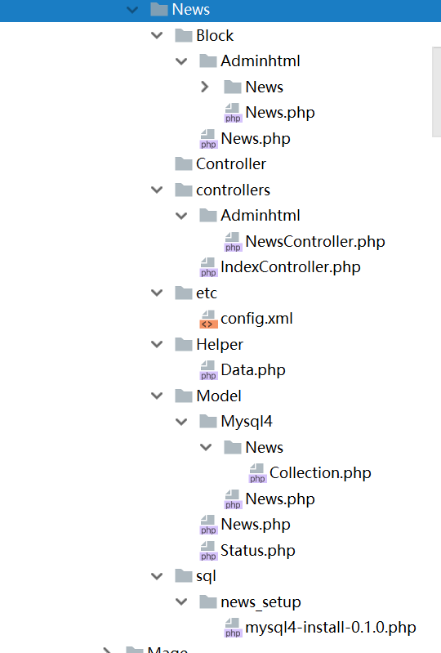
1、 创建骨架目录 2、 激活你的模块 3、 创建前后端控制器 4、 创建模块的xml配置文件
5、 建立模板文件 6、 建立Block 7、 创建辅助类 8、 创建模型 9、 建立模块的SQL
Notes:
https://www.silksoftware.com/magento-module-creator/ magento 模块自动生成器

Slide 21
2、激活模块
Gw_News.xml
<?xml version="1.0"?>
<config>
<modules>
<Gw_News>
<active>true</active>
<codePool>local</codePool>
<version>0.1.0</version>
</Gw_News>
</modules>
</config>

Slide 22
3、创建端控制器
app\code\local\Gw\News\controllers\IndexController.php
public function indexAction() {
$resource = Mage::getSingleton('core/resource');
$read = $resource->getConnection('core_read');
$newsTable = $resource->getTableName('news');
$select = $read->select()
->from($newsTable, array('news_id', 'title', 'filename', 'content', 'status'))
->where('status', 1)
->order('created_time DESC');
$news = $read->fetchAll($select);
Mage::register('list', $news);
$this->loadLayout();
$this->renderLayout();
}

Slide 23
4、创建模块的xml配置文件
app\code\local\Gw\News\etc\config.xml
<?xml version="1.0"?>
<config>
<modules>
<Gw_News>
<version>0.1.0</version>
</Gw_News>
</modules>
</config>
Notes:
http://www.magentocommerce.com/wiki/5_-_modules_and_development/reference/module_config.xml
magento每个模块都存在etc文件夹，这是必须的文件夹，里面至少存在一个config.xml的配置文件，这个文件的配置是否正确，直接给予模块是否能正确运行，起关键性作用。Magento总是通过配置文件来获得类名，这个逻辑看起来有些复杂，但这样做的优点也很明显，我们可以不需要更改Magento的代码就能更 改Magento的核心功能。
config.xml配置文件总以<config>做为根标签。里面包含着各个功能的标签组。
新建模块，如有helper类，都需要在这里指定，有block类也也需要相应的指定才会起作用。model类也是如此，只是model标签，如有数据表，会要求指定resourceModel标签，如是重写的模块，类都应该是加<rewrite>下的，而不能直接指定<class>

Slide 24
5、创建辅助类(helper)
官方解释：
在MVC应用程序中，模型处理业务逻辑和数据返回到控制器，控制器最终传递数据给视图。如果我们需要一个相当复杂的需求
逻辑需要重复或我们不希望它放置在一个视图文件，Helper组件将有助于处理复杂的情况。在大多数情况下，一个辅助类帮助组织一个像样的数据逻辑，可以用他来反复处理。在我们这章中，我们将为我们的新闻模块创建一个空Helper文件，也是Magento辅助类的经常需要处理的情况：
1 访问模型
2 执行复杂的或重复的显示逻辑
3 操作和格式化模型数据
4 传递视图脚本之间的数据
Notes:
这个文件是我们的新闻模块的一部分。如果我们愿意，我们可以添加一些方法。这里是空的，因为我们的新闻模块没有任何复杂的逻辑。但是你应该知道什么是Magento的辅助类，并且在什么时候它能派上用场！

Slide 25
6、创建模型（model）
在MVC结构 中，Model （模型）用于处理业务逻辑，在Magento中，模型用于更新数据库记录，和web 服务器交互等等。模型是MVC结构中非常重要的部分

Slide 26
7、建立模块的SQL
app\code\local\Gw\News\sql\news_setup\mysql4-install-0.1.0.php
注意：mysql4-install-0.1.0.php中的0.1.0对应我们模块的版本，也就是app\code\local\Gw\News\etc目录下的config.xml中的

Slide 27
8、建立模板文件
app\design\frontend\yisainuo\pc\template\news

Slide 28
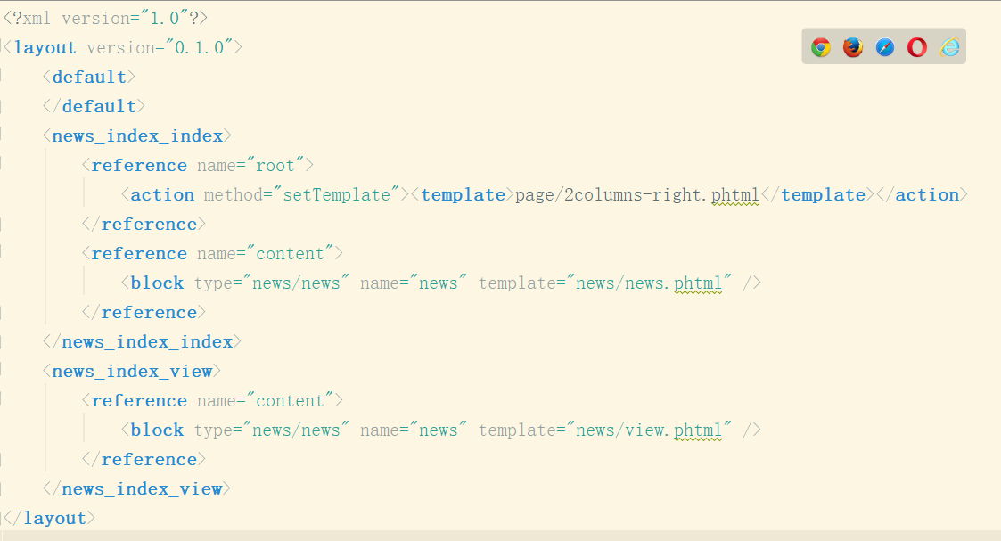
9、创建News.xml布局文件
app\design\frontend\yisainuo\pc\layout\News.xml
10、建立Block
Notes:
Magento主要靠.xml文件来布局页面，.phtml文件来显示某个区块。

Slide 29


